Slide 1

הונאות ומעילות
Better safe than sorry
שי מדינה
רו"ח, שותף, מנהל מחלקת ביקורת חקירתית, פאהן קנה ניהול בקרה בע"מ

Slide 2



היקף הנזק כתוצאה ממעשי הונאות ומעילות עפ"י נתוני סקר שבוצע בשנת 2016 ע"י לשכת בוחני ההונאות העולמית ((ACFE
היקף הנזק הנגרם לארגונים כתוצאה ממעשי הונאות ומעילות מוערך בכ-6.3 טריליון דולר ומהווה כ – 5% ממחזור הפעילות.
בסכום זה אפשר לרכוש את החברות הנ"ל ועוד יישאר עודף בכיס

Slide 3
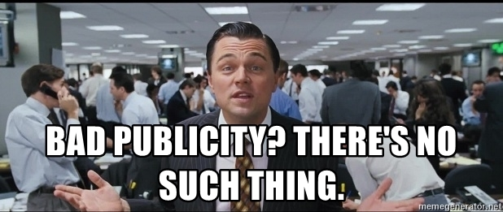
נזקים אחרים שאינם כספיים
פגיעה במוניטין
פגיעה בסביבת העבודה
פגיעה באמון במנהלים ועובדים

Slide 4
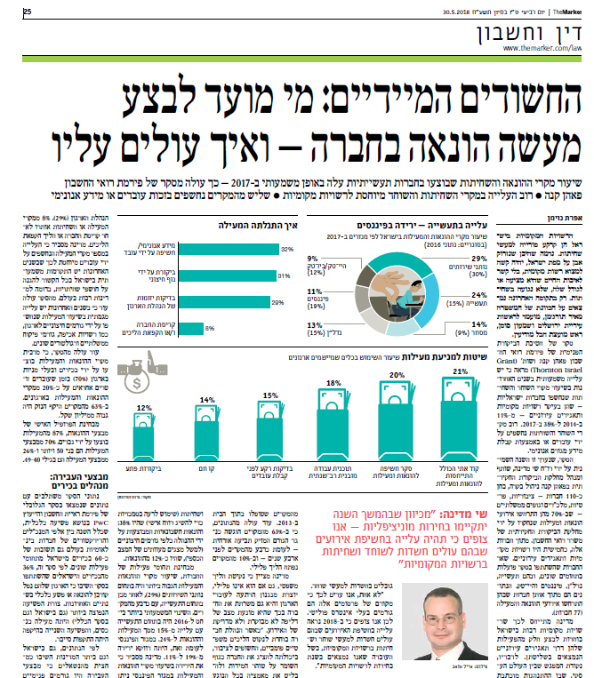
היקף הנזק הממוצע הנגרם ממעילות והנאות לפי סקר שנערך על ידי פאהן קנה בשנת 2017
עפ"י הסקר שבוצע ע"י פאהן קנה ניהול סיכונים בשנת 2017, נמצא כי 63% ממקרי המעילות היקף הנזק הנגרם עלה על סכום של מיליון ₪

Slide 5
סוגי הונאות בהתאם לסקר שבוצע ע"י פאהן קנה בשנת 2017

Slide 6
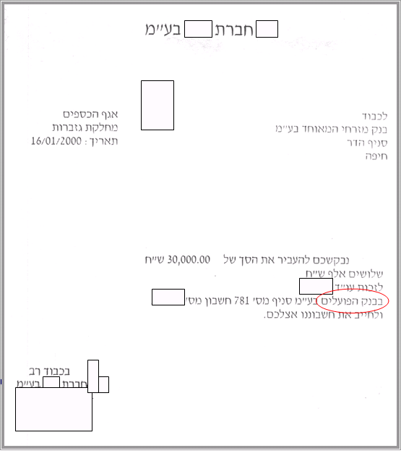
מעילה שהוסוותה על ידי הונאה חשבונאית
מנהל כספים מעל בכספי החברה באמצעות זיוף טופסי העברה בנקאית שנשלחה בפקס לבנק וזאת במשך מספר שנים

Slide 7
מעילה שהוסוותה על ידי הונאה חשבונאית
לצורך הסוואת המעילה מנהל הכספים רשם במערכת הנהלת החשבונות של החברה פקודת יומן פיקטיביות המסייעות לסגירת התאמת הבנק
חובה – קניות חובה – הוצאות מימון זכות – בנק זכות – בנק
10,000 ₪
20,000 ₪

Slide 8
מעילה שהוסוותה על ידי הונאה חשבונאית
בכדי להציג תמונה ורודה על מצב החברה בפני בעלי המניות ונותני האשראי, מנהל הכספים "ניפח" את שווי המלאי בגיליונות האקסל ששימשו לצורך הכנת הדוחות הכספיים
גיליונות האקסל שכללו נתוני מלאי "מנופחים" הועברו לחשבת שערכה את הדוחות הכספיים ולרו"ח שערך את הביקורת
בסיום החקירה נמצא כי שווי המלאי במערכות החברה היה נמוך מזה שהוצג בדוחות הכספיים של החברה

Slide 9
"ניפוח" מלאי לצורך הגדלה מלאכותית של התוצאות הכספיות
להלן תמצית הדוח הכספי בהתבסס על שווי המלאי "המנופח"
סעיף בדוח | סכום כספי
מכירות |  | 1,000,000
עלות המכר:
מלאי פתיחה | 150,000
קניות | 500,000
שכר עבודה | 250,000
(מלאי סגירה) | (350,000)
(סה"כ עלות המכר) |  | (550,000)
רווח גולמי |  | 450,000
כך היה אמור להיראות הדוח הכספי במידה וערך המלאי היה מוצג כנדרש
(200,000)
(700,000)
300,000

Slide 10
התפתחות תחום חקירת המעילות
בעבר, כאשר הייתה נחשפת מעילה היו מסתפקים בטיפול נקודתי במקרה ולעיתים אף בבחינת תהליכי העבודה הרלוונטיים לאירוע
בשנים האחרונות חברות החלו בביצוע סקרי סיכונים ככלי בקרה עיקרי בהתמודדות עם סיכוני הונאות ומעילות
המתודולוגיה העכשווית הינה "תוכנית מתמשכת למניעת הונאות ומעילות", המהווה חלק אינטגראלי מניהול הסיכונים בארגון

Slide 11
מתודולוגיה
במאי 2013 פרסם ארגון ה- COSO מודל ליישום ממשל תאגידי בארגון. המודל כולל 17 עקרונות, ביניהם עיקרון 8 המדגיש את מחויבות הארגון לנקוט בגישה אקטיבית לצורך מניעת הונאות ומעילות.
בספטמבר 2016 פרסם ארגון ה- COSO מדריך חדש בנושא מניעת הונאות ומעילות. המדריך הינו חלק אינטגראלי מעיקרון 8.

Slide 12
שלבי העבודה ביישום תוכנית מתמשכת למניעת הונאות ומעילות Control Anti-fraud plan (CAFP)
סקר סיכוני הונאות ומעילות (ברמת התהליך)
תרחישים
סיכון שיורי
A/D
רמת הבקרה (D)
ה- Impact של התרחיש (A)
הערכת הנהלה לכמות המשאבים הנדרשים
תוכנית עבודה
ליישום
הצעה לתוכנית עבודה לשיפור הבקרה

Slide 13
מקטע של מיפוי קבוצות סיכוני מעילות בתהליכי המלאי
תחום פעילות | תיאור קבוצות סיכוני המעילות בתחומי הפעילות השונים | רמת החשיפה (בהתאם למיפוי הסיכונים שיבוצע על ידינו)
מלאי | השמדות מלאי | גבוהה
 | המרות פריטי מלאי | גבוהה מאוד
 | ספירות מלאי | גבוהה מאוד
 | אבטחה פיזית של מחסנים | בינונית
 | קליטת מלאי | בינונית

Slide 14
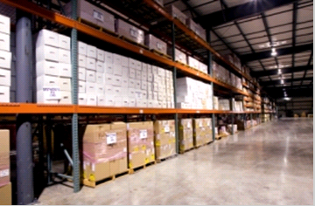

תרחישי מעילות בתהליכי ניהול המלאי - המרת פרטי מלאי
במחסן קיים עודף בפריטי מלאי בעלי ערך נמוך וחוסר בפריטי מלאי בעלי ערך גבוה
מנהל המחסן מבצע המרת פריטי מלאי בעלי ערך גבוה לפריטי מלאי בעלי ערך נמוך במערכת המלאי

Slide 15
תרחישי מעילות בתהליכי ניהול המלאי - המרת פרטי מלאי
מנהל המחסן מסיט 10 יחידות בעלי ערך גבוה לפריטי מלאי בעלי ערך נמוך במערכת המלאי
 | פריט א' (ערך 1,000 ש"ח) | פריט ב' (ערך 1 ש"ח) | סה"כ
כמות פריטים רשומים במערכת לניהול מלאי (ביחידות) | 100 | 90 | 190
ערך המלאי לפי המערכת | 100,000 | 90 | 100,090
כמות פריטים במחסן (בפועל) | 90 | 100 | 190
ערך המלאי במחסן (בפועל) | 90,000 | 100 | 90,100
100
X
10
X
90
90,100
X
100
X
90,000
X

Slide 16
מקטע של מיפוי קבוצות סיכוני מעילות בתהליכי השכר
תחום פעילות | תיאור קבוצות סיכוני המעילות בתחומי הפעילות השונים | רמת החשיפה (בהתאם למיפוי הסיכונים שיבוצע על ידינו)
שכר ומשאבי אנוש | הקמת עובדים פיקטיביים במערכת השכר | גבוהה
 | החייאת עובדים שהפסיקו את עבודתם | גבוהה מאוד
 | שינויים בדיווחי הנוכחות ע"י גורמים בלתי מורשים | בינונית
 | שינוי פרטי עובדים בשדות "רגישים" | בינונית
 | חישוב גמר חשבון לפורשים | נמוכה

Slide 17


תרחישי מעילות בתחום השכר – "החייאת" עובדים
חשב השכר מבצע "החייאה", במערכת השכר, לעובדים שסיימו את עבודתם בארגון ומשנה את פרטי חשבון הבנק לזיכוי לחשבונו הפרטי
בסוף החודש מבצע חשב השכר תשלום שכר לעובד שסיים את עבודתו ולמעשה מעביר לעצמו משכורת נוספת

Slide 18
תרחישי מעילות בתחום השכר – "החייאת" עובדים
ביצוע הצלבה בין הנתונים המעודכנים במערכת כוח אדם לבין הנתונים המופיעים במערכת השכר
שימוש במחלקת משאבי אנוש כגורם מבקר באמצעות מתן הרשאות לצפייה במערכת השכר בארגון
הפקת דוחות "חכמים" על ידי מחלקת משאבי אנוש במטרה לאתר עובדים פיקטיביים

Slide 19
מקטע של מיפוי קבוצות סיכוני מעילות באמצעי תשלום
תחום פעילות | תיאור קבוצות סיכוני המעילות בתחומי הפעילות השונים | רמת החשיפה (בהתאם למיפוי הסיכונים שיבוצע על ידינו)
אמצעי תשלום | העברות בנקאיות דרך מערכת בנקאית מאובטחת | נמוכה
 | העברות מס"ב | גבוהה מאוד
 | המחאות ידניות | גבוהה מאוד
 | המחאות ממוחשבות | בינונית
 | כרטיסי אשראי | בינונית

Slide 20
הסטת תשלומי מס"ב
הפקת קובץ תשלומים
עדכון קובץ ספקים
ביצוע פ.יומן
שינוי פרטי חשבון הבנק של הספק
העברת קובץ למס"ב
קבלת אישור
זיכוי חשבון הספק ע"י יצירת פ.יומן
שידור קובץ המס"ב
ח' הוצ' הפרשי שער
ז' ספק

Slide 21
בקרות למניעת מעילות בתשלומים המבוצעים באמצעות מס"ב
בקרה על שינוי של חשבונות בנק ופרטי ספקים.
הצלבה בין מספרי חשבון בנק זהים של ספקים שונים ו/או עובדים
הפרדה בין:
הגורם האחראי על הרישום החשבונאי
הגורם האחראי על הכנת התשלומים
הגבלת הגישה לספריה בה נשמר קובץ המס"ב.

Slide 22

כיצד מתמודדים עם התופעה

Slide 23
תוכנית מתמשכת למניעת הונאות ומעילות
תוכנית מתמשכת למניעת הונאות ומעילות הינה חלק מ-Entity Level Controls ומהווה חלק אינטגראלי מניהול הסיכונים בארגון
התוכנית משמשת ככלי המסייע לארגון להתמודד עם סיכוני הונאות ומעילות טרום התרחשותם
התוכנית מתמקדת בתהליכי עבודה המוגדרים כבעלי רמת חשיפה גבוהה

Slide 24
בניית תוכנית עבודה רב שנתית למניעת הונאות ומעילות
בהתאם לתרחישי המעילות שאותרו, עורך הארגון תוכנית עבודה רב שנתית לצורך חיזוק מערך הבקרה. תוכנית העבודה תתמקד בשלושה מישורים עיקריים:
יישום בקרות-על ברמת הארגון
שימוש בבקרות מונעות
שימוש בבקרות מגלות

Slide 25
דוגמאות לבקרות - על הארגון
קיום קוד אתי המגדיר נורמות התנהגות הנדרשות מעובדי הארגון
קיום קו חם המאפשר ערוץ מידע ישיר בין הנהלת החברה לבין עובדיה
התווית מדיניות גיוס עובדים אחידה הכוללת עריכת בדיקות רקע למועמדים

Slide 26
דוגמאות לבקרות מונעות
הפרדת תפקידים בין הפונקציה האחראית על ביצוע התשלומים בארגון לבין הגורם המבצע התאמת בנקים
חסימה ממוכנת לאפשרות לבצע "החייאה" לעובד שעזב את הארגון במערכת השכר
חסימה הרשאותיהם של גורמים לא רלוונטיים בתהליך הרכש (לדוגמא הפקת הזמנת רכש על ידי מנהלת חשבונות)

Slide 27
דוגמאות לבקרות מגלות
בדיקת התאמה בין הנתונים המוצגים בדוחות הכספיים לבין הנתונים הקיימים במערכות הארגון (לדוגמה, בדיקה כי הפקודות הנוספות שקיבלו ביטוי בדוחות הכספיים נרשמו גם במערכת הנהלת החשבונות)
ביצוע בקרות ממוחשבות לאיתור ספקים/ עובדים פיקטיביים (לדוגמה, איתור מספרי חשבונות בנק כפולים)
הפקת דוחות לתנועות חריגות במלאי

Slide 28
תודה על ההקשבה
לפרטים נוספים:
רו"ח שי מדינה, שותף, מנהל מחלקת ביקורת חקירתית
טל': 03-7106555 דוא"ל: Shay.Medina@il.gt.com

